Slide 1
ANALISA BERORIENTASI OBJEK
UNIVERSITAS INDRAPRASTA PGRI
PERTEMUAN 11– REKAYASA PERANGKAT LUNAK

Slide 2
Konsep Umum Metodologi Berorientasi Objek
Kelas membungkus (encapsulating) objek-objek.
Suatu kelas tunggal dapat digunakan untuk menciptakan sejumlah objek-objek.
Suatu kelas juga dapat digunakan untuk menciptakan kelas-kelas lain yang mewarisi (inheritance) sebagian atau seluruh data serta fungsi yang dimiliki oleh kelas yang disebutkan terdahulu.
1. Kelas
2. Abstraksi
Menemukan hal-hal yang esensial pada suatu objek dan mengabaikan hal-hal yang sifatnya insidental.
Menangkap sesuatu yang berarti untuk dituangkan sistem/perangkat lunak utk menangkap seluruh fakta yang ada.
Penggunaan konsep abstraksi selama analisis berarti “jangan pernah melakukan perancangan dan implementasi sebelum persoalan benar-benar dipahami”.

Slide 3
Konsep Umum Metodologi Berorientasi Objek
Pengiriman Pesan (Message Passing)
Pembungkusan berarti meninggalkan aspek eksternal dari objek yang dapat dimasuki (diakses) oleh objek lain dan memfokuskan diri pada implementasi internal suatu objek.
Keuntungan pembungkusan adalah kita dapat mengharapkan suatu objek melakukan metoda apa yang kita inginkan tanpa harus tahu bagaimana objek itu melakukannya.
Kita ibaratkan suatu objek dengan televisi. Kita tidak perlu tahu bagaimana televisi melakukan suatu tugas tertentu, misalnya menayangkan gambar tertentu, yang perlu kita ketahui adalah tombol mana pada remote control yang harus ditekan, kemudian televisi akan berfungsi. Penekanan tombol pada remote control mengirim pesan tertentu ( baca Message) pada televisi, memberitahu metode apa yang akan dilakukan (pindah saluran,mengeraskan suara, meningkatkan intensitas warna tertentu dan sebagainya).
3. Pembungkusan (Encapsulation)

Slide 4
Konsep Umum Metodologi Berorientasi Objek
Generalisasi memungkinkan kelas-kelas berbagi data serta perilaku yang sama. Pada konteks pemrograman ini memungkinkan pengurangan ukuran kode dan menyediakan kemungkinan pengembangan sistem/perangkat lunak yang lebih mudah dipelihara.
Polimorfisme mengijinkan penyesuaian berbagai kode untuk memenuhi keadaan tertentu.
4. Generalisasi dan Polimorfisme
5. Penggabungan Data (Atribut) dan Perilaku (Fungsi)
6. Sharing

Slide 5
Konsep Umum Metodologi Berorientasi Objek
7. Penekanan pada struktur objek, bukan pada struktur prosedur
Teknologi berorientasi objek menekankan pada apa itu objek, bukan pada bagaimana objek itu digunakan.
Identitas, klasifikasi, polimorfisme serta pewarisan adalah karakteristik utama dari bahasa pemrograman berorientasi objek.
8. Sinergis

Slide 6
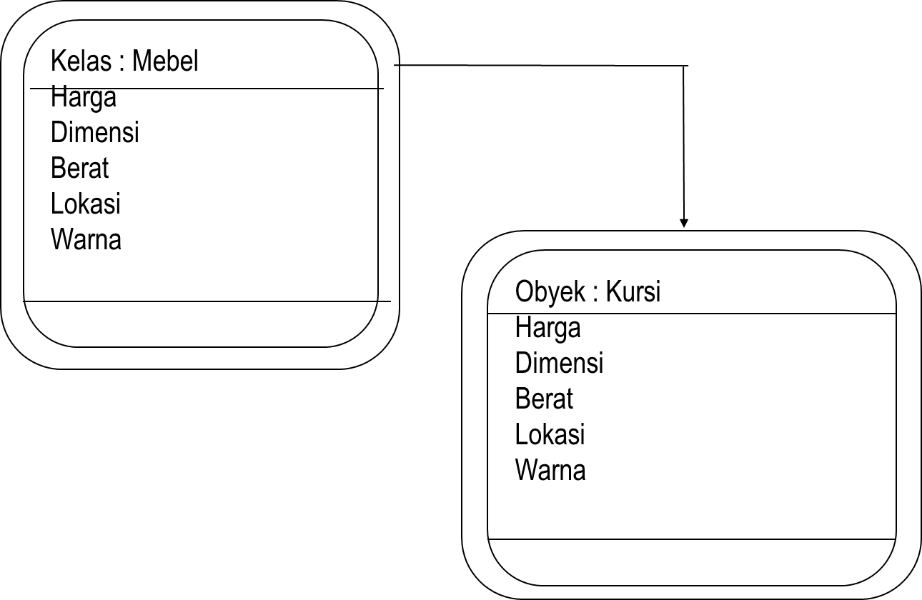
Konsep Dasar Analisis Berorientasi Objek
Obyek inheritan pada semua atributnya kelas

Slide 7
Object merupakan Entitas yang memiliki data yang menyatakan kondisi pada suatu saat, dan sekumpulan operasi yang dapat mengakses dan mengubah kondisi tersebut. Object, dapat berupa:
External Entities: sistem lain, alat atau orang yang memberi atau memakai informasi yang digunakan oleh sistem
Things: laporan tampilan, sinyal yang merupakan bagian dan domain informasi dari masalah.
Events or occurences: selesainya gerak robot.
Roles: manajer, staf teknik, staf pemasaran yang berperan sebagai orang yang berinteraksi dengan sistem.
Unit organisasi: divisi, kelompok. Tim yang berhubungan dengan sistem.

Slide 8
Analisis berorientasi objek memiliki 5 (lima) aktivitas:
1
Finding Class & Objects
2
Identifying Structures
5
Aktivitas
3
Identifying Subjects
4
Defining Attributes
5
Defining Service

Slide 9
5 (lima) lapisan dalam analisis berorintasi objek:
1
Subject layer
2
Class & Object layer
5
Lapisan
3
Structure layer
4
Attribute layer
5
Service layer

Slide 10
Identifikasi struktur dalam analisis berorientasi objek
Generalization Specialialization. (Gen-Spec) Structure dapat dianggap sebagai ‘is a’ atau ‘is a kind of’.
Whole Part Struktur dapat dianggap sebagai ‘has a’

Slide 11
Whole Part
Sebuah pesawat merupakan assembly dari 0-4 mesin. Dan sebuah mesin merupakan bagian dari 0-1 pesawat
Sebuah organisasi merupakan kumpulan dari 0-n staf. Dan seorang staf merupakan bagian dari tepat 1 organisasi
Pesawat
0-4
0-1
Mesin
Organisasi
0-n
1
Staf

Slide 12
Subject
Masalah yang besar sebaiknya dibagi-bagi dalam lingkup masalah yang lebih kecil lagi.
Begitu pula dalam OO, kelas-kelas yang ada dapat di kumpulkan dalam satu domain masalah tertentu.
Notasi :
1. Subject
1 1
1 1

Slide 13
Hubungan antar Kelas
2 jenis hubungan antar kelas
Intance Connection
merupakan suatu hubungan antar objek, dimana suatu objek membutuhkan objek lain untuk memenuhi tanggung jawabnya.
Message Connection
memodelkan suatu ketergantungan objek. Dimana suatu objek membutuhkan suatu service dari objek lain (biasanya dari class yang beda) untuk memenuhi tanggung jawabnya.

Slide 14
4 Aktivitas Dalam Perancangan Berorientasi Objek
1
Designing the Problem Domain Component
2
Designing the Problem Domain Component
3
Designing the Task Management Component
4
Designing the Data MC

Slide 15
4 komponen dalam perancangan berorientasi objek
1
Problem Domain Component (PDC)
2
Human Interaction Component (HIC)
3
Task Management Component (TMC)
4
Data Management Component (DMC)

